Slide 1
几何概型

Slide 2
一.几何概型的概念
思考1：某班公交车到终点站的时间可能是11：30～12：00之间的任何一个时刻；往一个方格中投一粒芝麻，芝麻可能落在方格中的任何一点上.这两个试验可能出现的结果是有限个，还是无限个？
思考2：下图中有两个转盘，甲乙两人玩转盘游戏，规定当指针指向B区域时，甲获胜，否则乙获胜.你认为甲获胜的概率分别是多少？
B
B
B
N
N
N
B
B
N
N
B

Slide 3
上述每个扇形区域对应的圆弧的长度（或扇形的面积）和它所在位置都是可以变化的，从结论来看，甲获胜的概率与字母B所在扇形区域的哪个因素有关？哪个因素无关？
B
B
B
N
N
N
N
B
B
B
N
与扇形的弧长（或面积）有关，与扇形区域所在的位置无关.

Slide 4
如果每个事件发生的概率只与构成该事件区域的长度（面积或体积）成比例，则称这样的概率模型为几何概型.
参照古典概型的特性，几何概型有哪两个基本特征？
（1）可能出现的结果有无限多个；
（2）每个结果发生的可能性相等.

Slide 5
二.几何概型的概率
对于具有几何意义的随机事件，或可以化归为几何问题的随机事件，一般都有几何概型的特性，我们希望建立一个求几何概型的概率公式.
例1.有一根长度为3m的绳子，拉直后在任意位置剪断，那么剪得的两段的长度都不小于1m的概率是多少？你是怎样计算的？
例2.某班公交车到终点站的时间等可能是11：30～12：00之间的任何一个时刻，那么“公交车在11：40～11：50到终点站”这个随机事件是几何概型吗？若是，怎样理解其几何意义？概率是多少？

Slide 6
例3.射箭比赛的箭靶涂有五个彩色的分环，从外向内依次为白色、黑色、蓝色、红色，靶心是金色，金色靶心叫“黄心”.奥运会射箭比赛的靶面直径是122cm，黄心直径是12.2cm，运动员在距离靶面70m外射箭.假设射箭都等可能射中靶面内任何一点，那么如何计算射中黄心的概率？

Slide 7
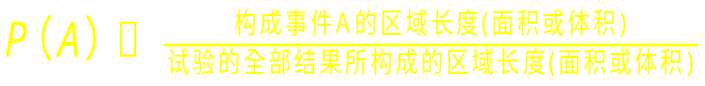
例4.在装有5升纯净水的容器中放入一个病毒，现从中随机取出1升水，那么这1升水中含有病毒的概率是多少？你是怎样计算的？
一般地，在几何概型中事件A发生的概率有何计算公式？

Slide 8
例5.向边长为2的正方形内随机抛掷一粒芝麻，那么芝麻落在以正方形中心为圆心，半径为1的圆内的概率是多少？随机将半径为1的硬币丢到正方形内，硬币与正方形的四边没有交点的概率是多少？

Slide 9
例6、（1）某人午觉醒来，发现表停了，他打开收音机，想听电台报时，求他等待的时间不多于10分钟的概率.
（2）罗宝线地铁每15分钟一趟，到站停靠3分钟，
乘客进站就上车的概率是多少？
（3）一条绳子长3米，一盲人随机把它剪成两段，则这两段都大于1米的概率时候多少？
例7、（约会问题）甲乙两人相约上午8点到9点在某地会面，先到者等候另一人20分钟，过时离去，求甲乙两人能会面的概率.

Slide 10
例8. 如图，在三角形AOB中,已知OA=1,OB=3,∠AOB=60°（1）在线段OB上任取一点C，求△AOC为钝角三角形的概率（2）在三角形AOB内取一点P，AP与OB交于点C，求△AOC为钝角三角形的概率（3）过点A作射线AC与OB交于点C，求△AOC为钝角三角形的概率（4）在线段OB上任取一点C，求△AOC为直角三角形的概率。
A
O
B
C

Slide 11
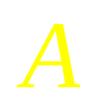

课堂练习
一.选择题
1.向一长度为1的线段内随机投点，则事件“该点命中线段的中点”的概率为 ( )
A. 0 B. 0.5 C. 1 D. 0.25
2.如图，在直角坐标系中，射线OT落在60度角的终边上，任作一射线OA，则射线OA落在锐角xOT内的概率为 ( )

Slide 12

3.当你一个红绿灯路口时,红灯的时间为30秒,黄灯的时间为5秒,绿灯的时间为45秒,那么你看到黄灯的概率是( )
4.甲,乙两人约定在6时到7时之间的某处约会,并约定先到者等候另一人一刻钟,过时即刻离去,则两人会面的概率为 ( )

Slide 13
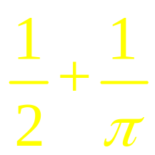



二.填空题

Slide 14
三.解答题
1.将长为1的直线折成3段，求3段能构成三角形的概率.
三段的长度满足
满足条件的三段长度

Slide 15
2. 如图，在三角形AOB中,已知
∠AOB=60°,OA=2，OB=5，在线段OB上任取一点C，求△AOC为钝角三角形的概率.
A
O
B
D
E
C

Slide 16
3.在直角三角形ABC中，∠A＝30⁰，过直角顶点C作射线CM交线段AB于M，求使AM>AC的概率.
为什么不是

Slide 17
4.班长小明的爸爸下班驾车经过小明的学校门口，时间是下午6：00到6：30，小明放学后到学校门口点候车，能乘上公交车的时间为5：50到6：10，求小明能坐上他爸爸的车的概率.
小明能坐上他爸爸的车的情形：

Slide 18
小结
1.几何概型是不同于古典概型的又一个最基本、最常见的概率模型，其概率计算原理通俗、简单，对应随机事件及试验结果的几何量可以是长度、面积或体积.
2.如果一个随机试验可能出现的结果有无限多个，并且每个结果发生的可能性相等，那么该试验可以看作是几何概型.通过适当设置，将随机事件转化为几何问题，即可利用几何概型的概率公式求事件发生的概率.

